Slide 1





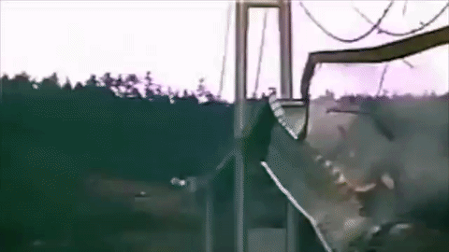
Đặt vấn đề
Điều gì có thể khiến cho cây câu rung lắc và sụp đổ như vậy?
Cầu Tacoma trong bang Washington (Mỹ) bị sập năm 1940

Slide 2
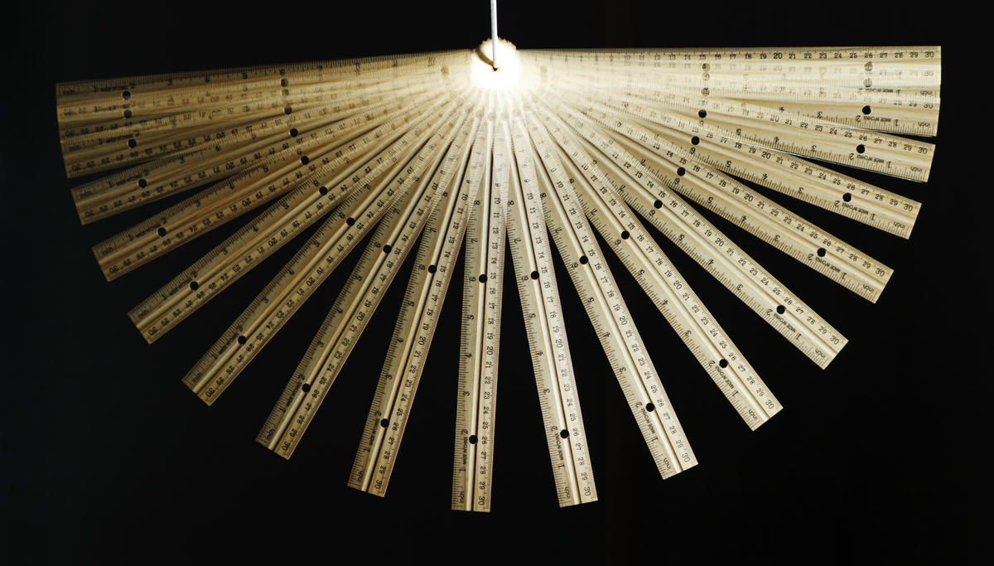
Bài 4:
Dao động tắt dần – Dao động cưỡng bức

Slide 3
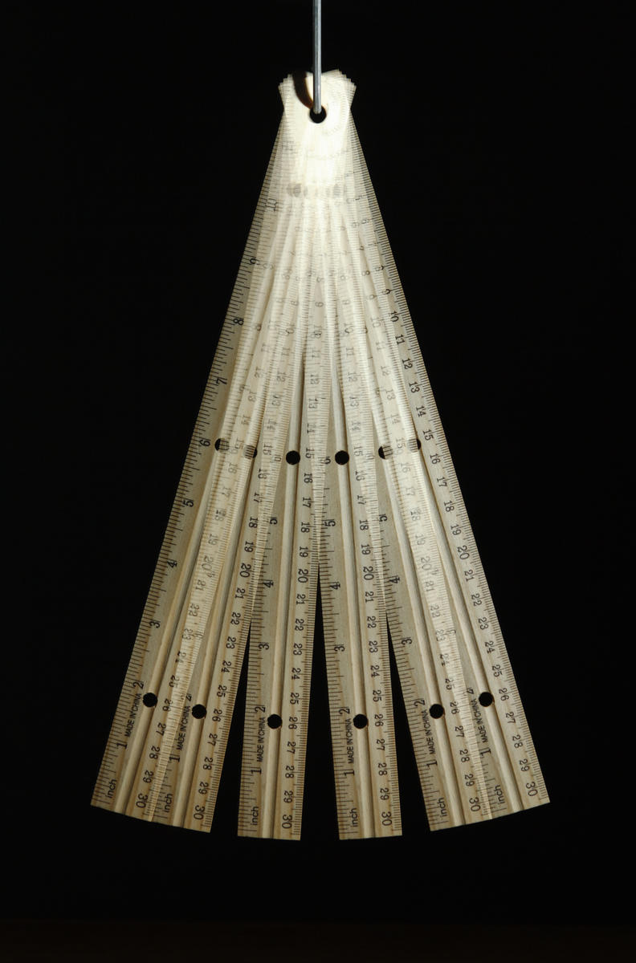
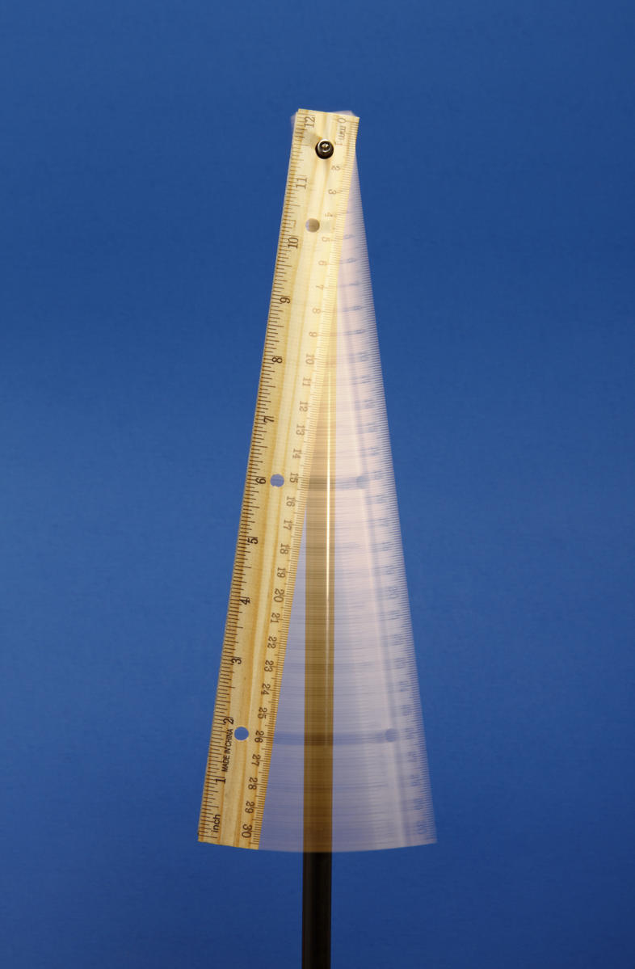
Thảo luận
Kéo một cây thước khỏi vị trí cân bằng rồi thả cho nó dao động. Liệu cây thước có dao động mãi mãi?

Slide 4

Thảo luận
Vị trí ban đầu
Điểm cao nhất bên trái thấp hơn vị trí ban đầu bên phải
do ma sát
Biên độ dao động của cây thước sẽ giảm dần rồi dừng lại do ma sát tại trục quay và do lực cản không khí làm tiêu hao cơ năng của con lắc

Slide 5


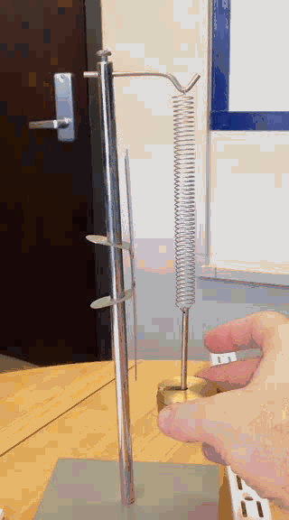
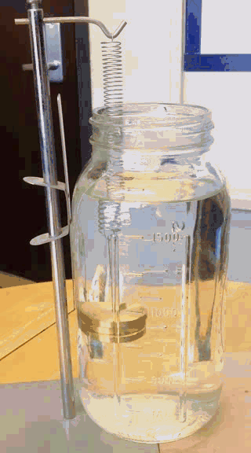

I
Dao động tắt dần
1.Thế nào là dao động tắt dần
Dao động tắt dần là dao động có biên độ giảm dần theo thời gian
2.Giải thích
Do lực cản của môi trường làm cơ năng của con lắc chuyển hóa thành các dạng năng lượng khác. Vì thế làm biên độ của con lắc giảm dần và cuối cùng dừng lại.
Lực cản của môi trường càng lớn (môi trường càng nhớt) thì dao động tắt dần càng nhanh.
Không khí
Nước
Dầu
Dầu rất nhớt
Không khí
Nước

Slide 6
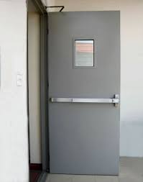
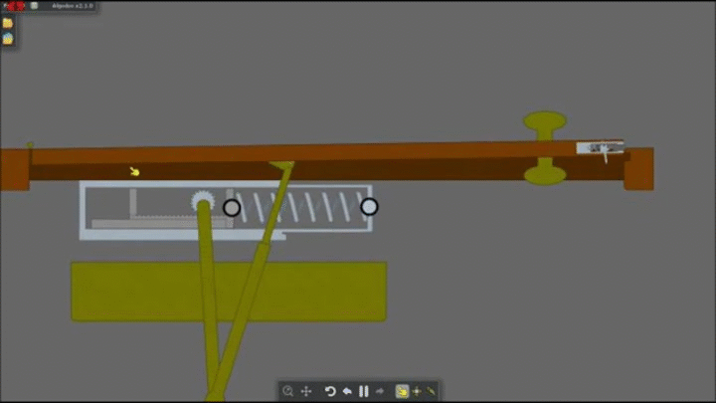
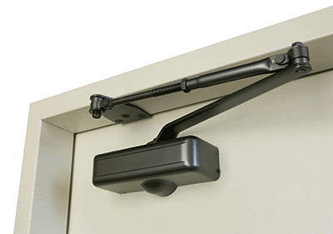
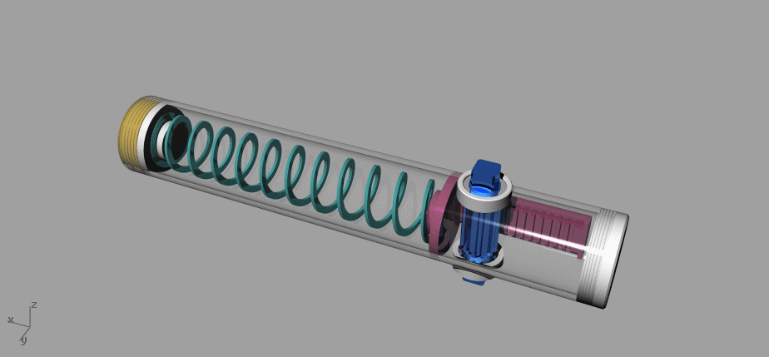
I
Dao động tắt dần
3.Ứng dụng
Thiết bị đóng cửa tự động
Khi một người đẩy loại cửa tự khép để đi vào, cánh cửa dao động như một con lắc. Nhờ có thiết bị sinh ra lực làm cho dao động tắt dần mà cánh cửa tự động khép lại

Slide 7
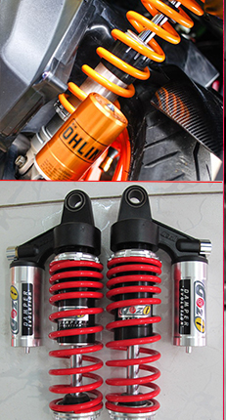
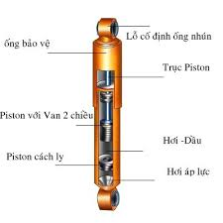
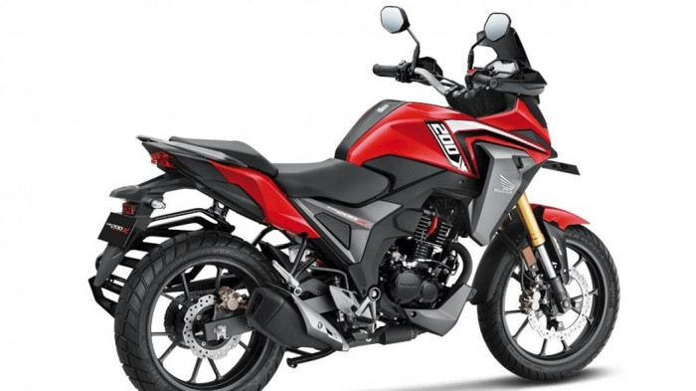
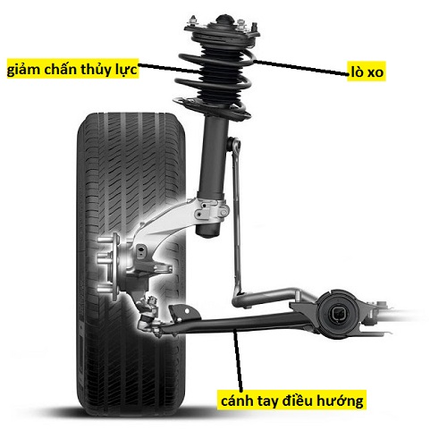
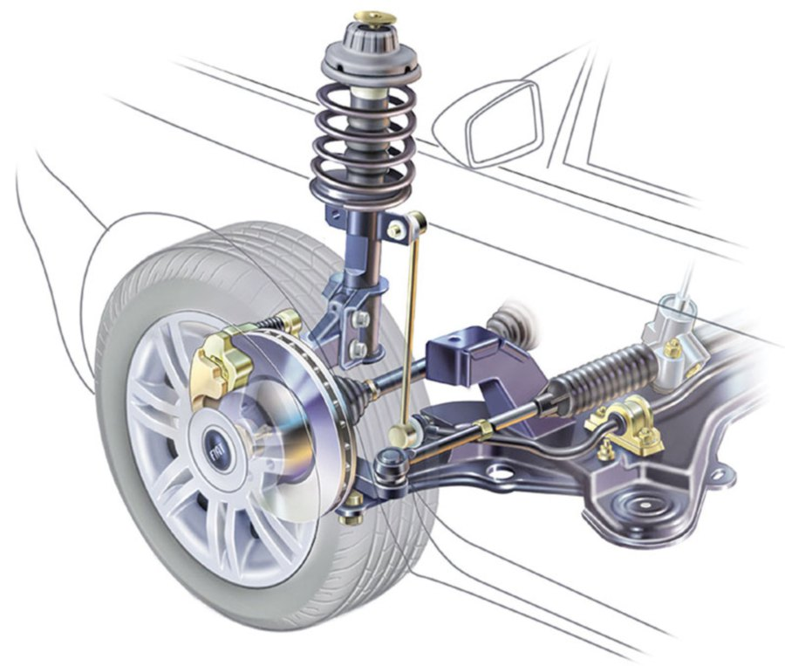
I
Dao động tắt dần
3.Ứng dụng
Thiết bị giảm xóc ô tô, xe máy
Khi ô tô đi qua chỗ mấp mô, nó nảy lên rồi dao động giống như một con lắc lò xo làm hành khách khó chịu. Nhờ có thiết bị giảm xóc mà dao động của khung xe tắt dần

Slide 8





Thảo luận
Khi không có ma sát, tần số dao động của con lắc có phụ thuộc vào các yếu tố bên ngoài?
Con lắc đơn
Con lắc lò xo
$$f=\frac{1}{2π}\sqrt{\frac{k}{m}}$$
$$f=\frac{1}{2π}\sqrt{\frac{g}{l}}$$
l
k
Tần số phụ thuộc
m: khối lượng con lắc
K: độ cứng lò xo
Tần số phụ thuộc
l: chiều dài con lắc
g: gia tốc rơi tự do
m
Nếu bỏ qua ma sát. Con lắc dao động với biên độ và tần số không đổi.
Tần số này chỉ phụ thuộc vào đặc tính của hệ dao động nên gọi là tần số riêng (f₀)

Slide 9
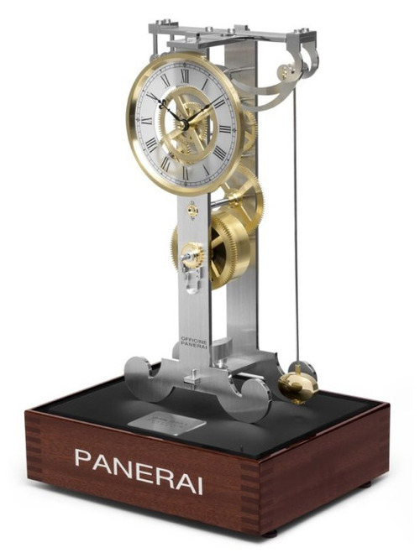

II
Dao động duy trì
Dao động được duy trì bằng cách giữ cho biên độ không đổi mà không làm thay đổi chu kì dao động riêng gọi là dao động duy trì.
Ví dụ: Dao động của con lắc đồng hồ là dao động duy trì.
Với đồng hồ lên dây cót, khi lên dây cót, ta đã tích lũy vào dây cót một thế năng nhất định. Dây cót cung cấp năng lượng theo chu kì riêng của con lắc qua một cơ cấu trung gian. Ngày nay người ta thường dùng đồng hồ điện tử và năng lượng được cung cấp bằng pin

Slide 10
III
Dao động cưỡng bức
1. Thế nào là dao động cưỡng bức
Dao động chịu tác dụng của một ngoại lực cưỡng bức tuần hoàn F = F₀ cos(ω_{cb}t + ϕ) gọi là dao động cưỡng bức
2. Ví dụ:
Khi đi xe máy, lúc xe máy dừng mà vẫn còn nổ máy, người ngồi trên xe cảm thấy xe rung, hiện tượng đó là vì khung xe bị dao động cưỡng bức dưới tác dụng của lực cưỡng bức tuần hoàn gây ra bởi chuyển động của pit- tông trong xi lanh của máy nổ.

Slide 11
III
Dao động cưỡng bức
3. Đặc điểm của dao động cưỡng bức
Dao động cưỡng bức có biên độ (A) không đổi và có tần số riêng bằng tần số của lực cưỡng bức (f₀ = f_{cb})
Biên độ A_{cb} của dao động cưỡng bức phụ thuộc vào:
  Biên độ của ngoại lực cưỡng bức F₀
  Lực cản của môi trường.
  Độ chênh lệch giữa tần số của lực cưỡng bức f_{cb} và tần số dao động riêng f_{o} của hệ.
  ⇒ Khi f_{cb} càng gần f_{o} thì A càng lớn

Slide 12
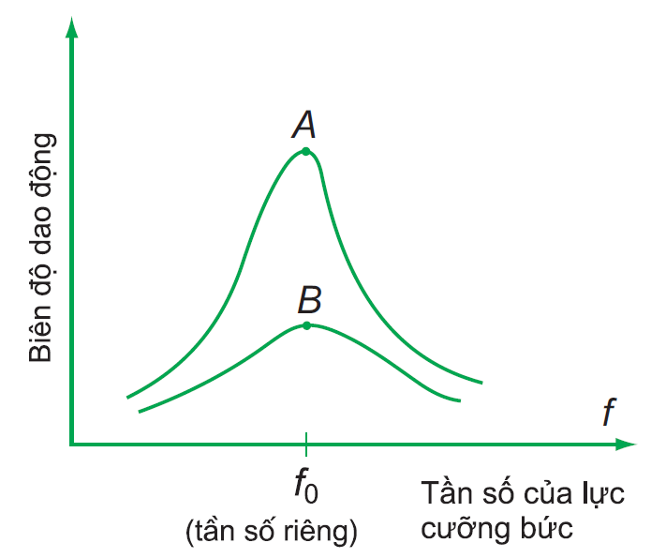
IV
Hiện tượng cộng hưởng
1. Định nghĩa
Hiện tượng biên độ dao động cưỡng bức tăng đến giá trị cực đại khi tần số f của lực cưỡng bức tiến đến bằng tần số riêng f₀ của hệ dao động gọi là hiện tượng cộng hưởng.
Điều kiện f_{cb} = f₀
Biên độ A càng lớn khi lực cản môi trường càng nhỏ.

Slide 13


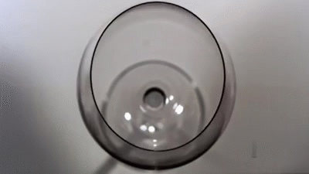
IV
Hiện tượng cộng hưởng
2. Giải thích
Khi f_{cb} = f₀ thì A cực đại vì lúc đó hệ được cung cấp năng lượng một cách nhịp nhàng đúng lúc → A tăng dần lên. Biên độ cực đại khi tốc độ tiêu hao năng lượng do ma sát bằng tốc độ cung cấp năng lượng cho hệ.
Ví dụ về hiện tượng cộng hưởng
Khi âm thanh phát ra có tần số bằng với tần số dao động riêng của ly thủy tinh sẽ làm ly thủy tinh dao động với biên độ lớn và bị vỡ

Slide 14
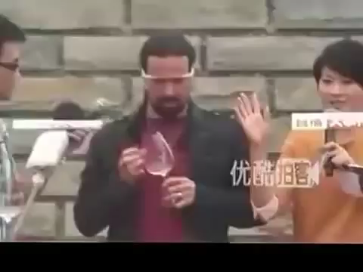
IV
Hiện tượng cộng hưởng
Âm thanh phát ra từ người đàn ông có thể làm vỡ ly thủy tinh

Slide 15

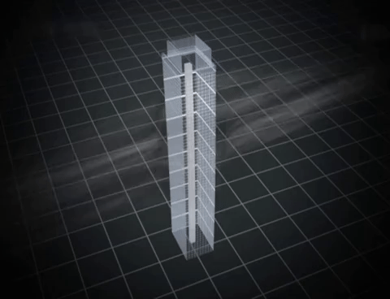
IV
Hiện tượng cộng hưởng
3. Tầm quan trọng của hiện tượng cộng hưởng
Cộng hưởng có hại: hệ dao động như toà nhà, cầu, bệ máy, khung xe …
Những hệ dao động như tòa nhà, cầu, bệ máy, khung xe đều có tần số dao động riêng. Phải cẩn thận không để cho các hệ ấy chịu tác dụng của các lực cưỡng bức có tần số bằng tần số riêng ấy. Nếu không, nó làm các hệ ấy dao động với biên độ mạnh dẫn đến gãy đổ.
Cảnh một tòa nhà ở Trung quốc bị rung lắc
Ảnh mô phỏng dao động cưỡng bức của tòa nhà dưới tác dụng của ngoại lực là các luồng gió

Slide 16
IV
Hiện tượng cộng hưởng
3. Tầm quan trọng của hiện tượng cộng hưởng
Cộng hưởng có hại: hệ dao động như toà nhà, cầu, bệ máy, khung xe …
Cầu Tacoma trong bang Washington (Mỹ) bị sập năm 1940. Do hiện tượng cộng hưởng. Khi tần số của ngoại lực cưỡng bức (các luồng gió) gần với tần số dao động riêng của của cầu làm cầu dao động với biên độ lớn, rung lắc sau vài giờ đồng hồ thì kết cấu của cầu không chịu đựng được và gãy đổ

Slide 17
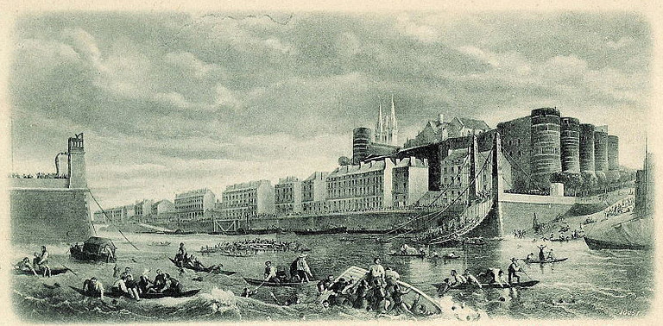
IV
Hiện tượng cộng hưởng
3. Tầm quan trọng của hiện tượng cộng hưởng
Cộng hưởng có hại: hệ dao động như toà nhà, cầu, bệ máy, khung xe …
Câu chuyện thứ hai xảy ra ở St Peterburg (Nga), khi một đoàn quân đi qua cây cầu lớn trên sông Neva, họ đi đều bước, khi tần số bước đi gần với tần số dao động riêng của cầu thì cầu bị rung lắc với biên độ lớn do cộng hưởng và sụp đổ

Slide 18


IV
Hiện tượng cộng hưởng
3. Tầm quan trọng của hiện tượng cộng hưởng
Cộng hưởng có lợi: hộp đàn của các đàn ghita, viôlon
Hộp đàn ghita, violin là những hộp cộng hưởng có cấu tạo sao cho không khí trong hộp có thể dao động cộng hưởng với nhiều tần số dao động khác nhau của dây đàn

Slide 19
Vận dụng
Câu 1: Một hệ dao động điều hòa có chu kì dao động bằng chu kì của ngoại lực biến thiên tuần hoàn theo thời gian. Đó là dao động
tự do. B. riêng.
C. cưỡng bức. D. tắt dần.
C. cưỡng bức.

Slide 20
Vận dụng
Câu 2: Chọn phát biểu sai. Dao động tắt dần có
A. lực cản càng lớn thì dao động tắt dần càng nhanh.
B. cơ năng của dao động giảm dần.
C. biên độ giảm dần.
D. tần số dao động càng lớn thì sự tắt dần càng chậm.
D. tần số dao động càng lớn thì sự tắt dần càng chậm.

Slide 21
Vận dụng
Câu 3: Điều nào sau đây là sai khi nói về dao động tắt dần?
A. Dao động tắt dần là dao động có biên độ giảm dần theo thời gian.
B. Dao động tắt dần vẫn còn mang tính tuần hoàn.
C. Nguyên nhân của sự tắt dần là do tác động của lực ma sát, lực cản của môi trường.
D. Ma sát càng lớn thì sự tắt dần xảy ra càng nhanh.
B. Dao động tắt dần vẫn còn mang tính tuần hoàn.

Slide 22
Vận dụng
Câu 4: Vật dao động tắt dần có
A. pha dao động luôn giảm dần theo thời gian.
B. li độ luôn giảm dần theo thời gian.
C. cơ năng luôn giảm dần theo thời gian.
D. thế năng luôn giảm dần theo thời gian.
C. cơ năng luôn giảm dần theo thời gian.

